Slide 1

逻辑函数的表示-回顾
1、逻辑函数的表示方法
  真值表
  逻辑表达式
  逻辑图
  标准逻辑表达式
    最大项
    最小项
    最大项与最小项的关系
2、逻辑函数的化简
  化简的目的、化简的标准
  公式法化简

Slide 2

数字逻辑
Digital logic
主 讲 梅大成
第四讲
卡诺图、用卡诺图化简函数

Slide 3
本讲最要内容
1、卡诺图
2、几个基本概念
3、用卡诺图化简逻辑函数
4、无关项在化简中的使用
5、多输出函数的最小化问题

Slide 4
公式化简法评价：
  特点：目前尚无一套完整的方法，能否以最快的速度进行化简，与我们的经验和对公式掌握及运用的熟练程度有关。
  优点：变量个数不受限制。
  缺点：结果是否最简有时不易判断。
公式化简法优缺点正好互补的卡诺图化简法。当变量个数超过4时人工进行卡诺图化简较困难，但它是一套完整的方法，只要按照相应的方法就能以最快的速度得到最简结果。

Slide 5
卡诺图及其画法
卡诺图及其构成原则
  卡诺图是把最小项按照一定规则排列而构成的方框图。构成卡诺图的原则是：
    N变量的卡诺图有2^{N}个小方块（最小项）；
    最小项排列规则：几何相邻的必须逻辑相邻；
    变量取值按循环码排列（Gray Code）。
逻辑相邻：两个最小项,只有一个变量的形式不同,其余的都相同。逻辑相邻的最小项可以合并。

Slide 6
卡诺图几何相邻的含义
几何相邻的含义：
  一是相邻——紧挨的；
  二是相对——任一行或一列的两头；
  三是相重——对折起来后位置相重。
  在五变量和六变量的卡诺图中，用相重来判断某些最小项的几何相邻性，其优点是十分突出的。

Slide 7
卡诺图表示逻辑函数
—— 真值表的图形表示
A
B
F
B
A
0
1
0 0
0 1
1 0
1 1
0
0
1
1
2
3

Slide 8
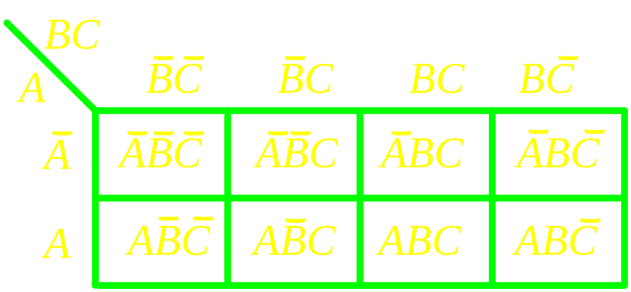
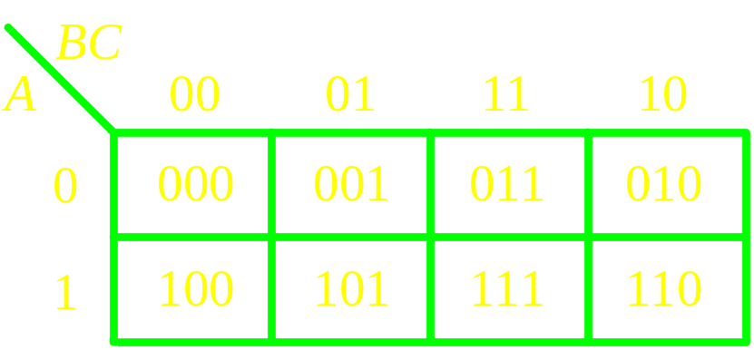
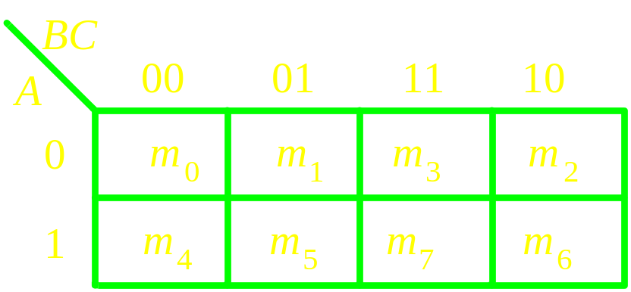
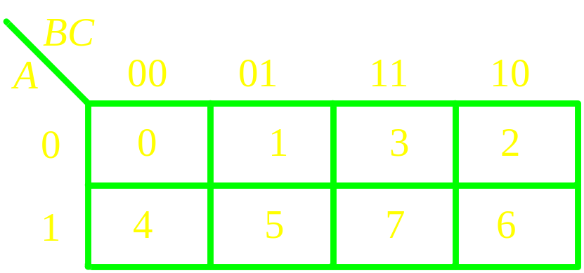
卡诺图表示逻辑函数
__三变量卡诺图
每格标最小项
每格标变量取值
每格标最小项编号
每格标最小项编号的简写

Slide 9
卡诺图表示逻辑函数
__四变量卡诺图
CD
CD
AB
00
01
11
10
00
01
11
10
AB
0
0
0
1
3
2
0
0
m₀
m₁
m₃
m₂
01
4
5
7
6
01
m₄
m₅
m₇
m₆
11
12
13
15
14
11
m₁₂
m₁₃
m₁₅
m₁₄
10
8
9
11
10
10
m₈
m₉
m₁₁
m₁₀

Slide 10
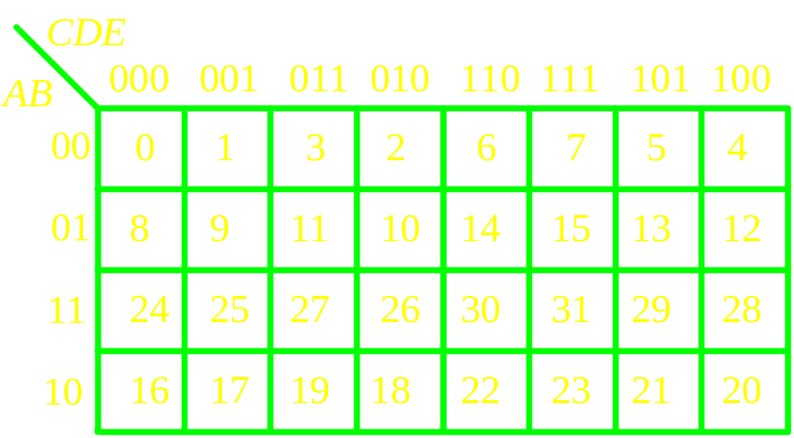
卡诺图表示逻辑函数
__五变量卡诺图
五变量卡诺图
注意：五变量以上卡诺图很少使用。

Slide 11









相邻最小项合并
在卡诺图上，两个相邻最小项合并时，相当于把其圈在一起组成一个新格子。新格子和两相邻最小项消去变化量之后的式子相对应。如图所示。
BC
A
00
01
11
10
0
1
新格子含二个小格子，可用BC代表

Slide 12
逻辑函数的卡诺图
⑵逻辑函数的卡诺图
用卡诺图来表示逻辑函数。通常逻辑函数的卡诺图可由以下三种情况获得：
①根据逻辑函数的真值表（给出真值表时）
根据逻辑函数的变量个数选择相应的卡诺图然后根据真值表填写卡诺图中的每个小方块，即在对应于变量取值组合的每一小方块中，函数值为1时填1，为0时填0，即得函数的卡诺图。

Slide 13
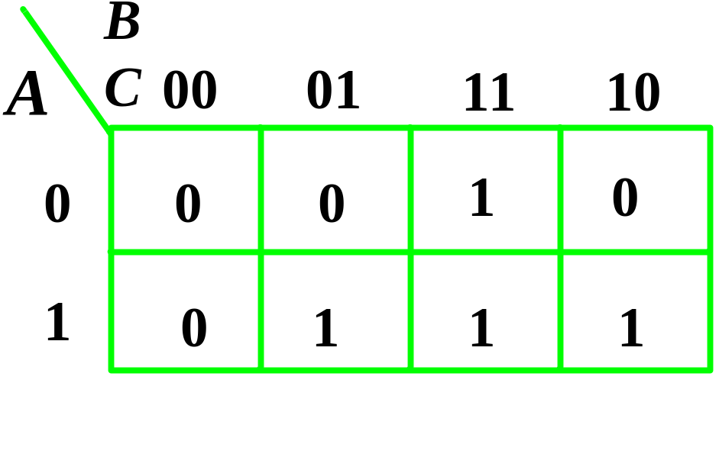
逻辑函数的卡诺图
例：表决逻辑的卡诺图为
表1-16 表决逻辑真值表
A B C
F
0 0 0
0 0 1
0 1 0
0 1 1
1 0 0
1 0 1
1 1 0
1 1 1
0
0
0
1
0
1
1
1

Slide 14
逻辑函数的卡诺图
②根据逻辑函数的最小项表达式（给出的是最小项表达式）
将对应的逻辑函数的最小项的小方格填入1，其它的方格填入0。
③根据一般的逻辑表达式（这是经常出现的）
首先将函数变换成与或式，但不必变为最小项之和的表达式。在变量卡诺图中，把每一乘积项所包括的那些最小项对应的格子都填上1，剩下的填0。

Slide 15
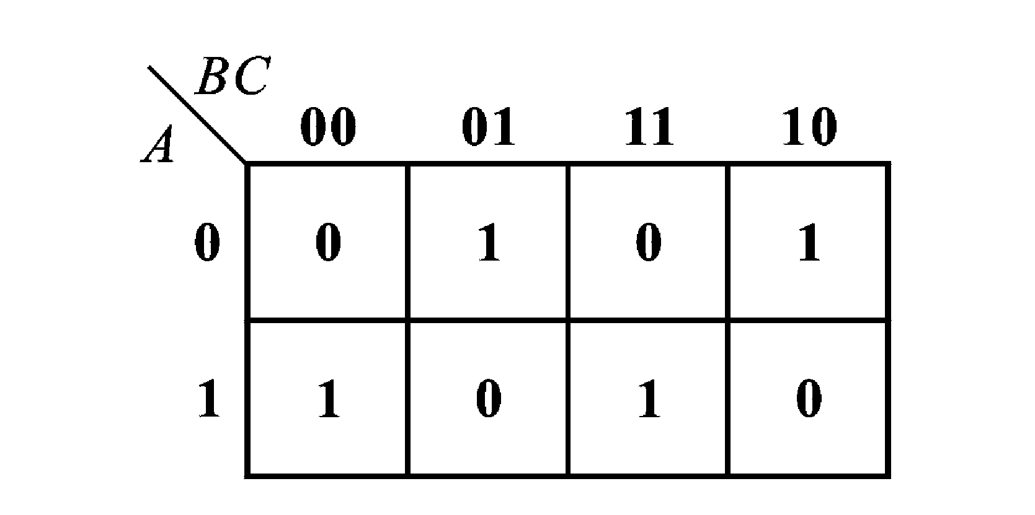
从真值表画卡诺图
例1-8 已知Y的真值表，要求画Y的卡诺图。
逻辑函数Y的真值表
A B C
Y
0 0 0
0
0 0 1
1
0 1 0
1
0 1 1
0
1 0 0
1
1 0 1
0
1 1 0
0
1 1 1
1

Slide 16
卡诺图表示逻辑函数
F = Σ_{(A,B,C)}(0,3,5,6)
A
B
C
F
AB
0 0 0 1
0 0 1 0
0 1 0 0
0 1 1 1
1 0 0 0
1 0 1 1
1 1 0 1
1 1 1 0
00 01 11 10
C
0
1
0
1
0
1
0
1
0
1
例：填写下面两个函数的卡诺图
F₁ = Π_{(A,B,C)} (1,3,5,7)
F₂(A,B,C) = A·C’+B·C·D’+B

Slide 17
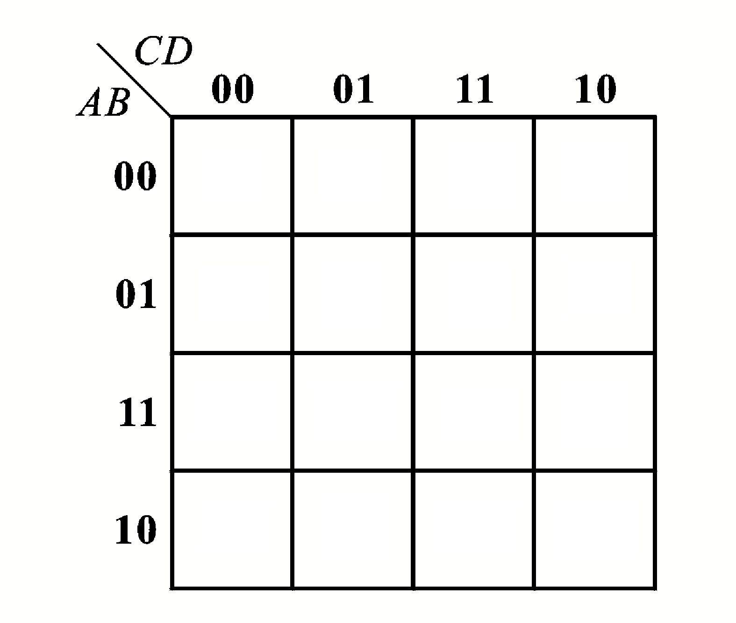
从与－或表达式画卡诺图
把每一个乘积项所包含的那些最小项所对应的小方块都填上1，剩下的填0，就可以得到逻辑函数的卡诺图。
例 已知Y＝AB＋ACD＋ABCD，画卡诺图。
1
ABCD=0111
AB＝11
1
1
+1
1
1
ACD=101
1

Slide 18
卡诺图的特点
函数的真值表，标准与或式和卡诺图都是唯一的。三者之间有一一对应的关系。卡诺图只不过是真值表和标准与或式的阵列图表达形式。
卡诺图的最突出的优点:是用几何位置相邻表达了构成函数的各个最小项在逻辑上的相邻性。可以很容易地求出函数的最简与或式，使其在函数的化简和变换中得到应用。

Slide 19
相邻最小项的合并
合并最小项
  两个最小项相邻可消去一个因子
  四个最小项相邻可消去两个因子
  八个最小项相邻可消去三个因子
  2^{n}个最小项相邻可消去n个因子

Slide 20
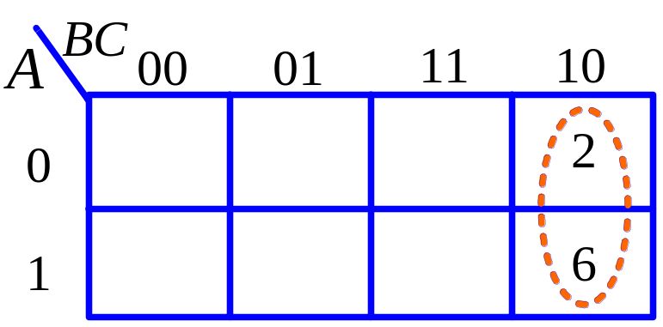
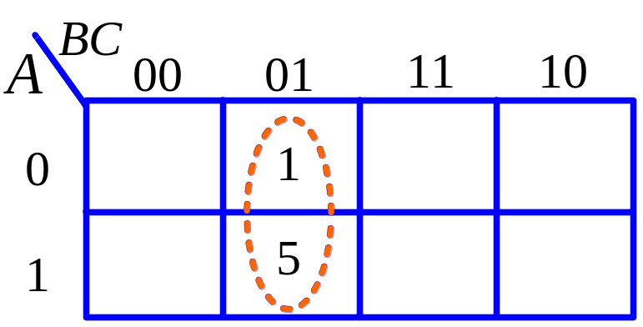


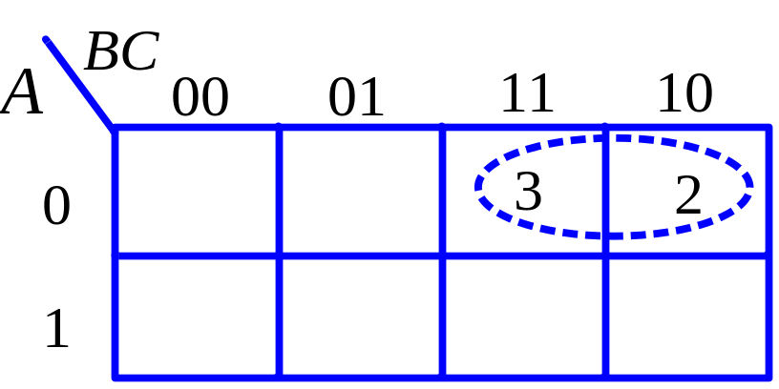

相邻最小项的合并
例：三变量卡诺图二相邻最小项的合并

Slide 21
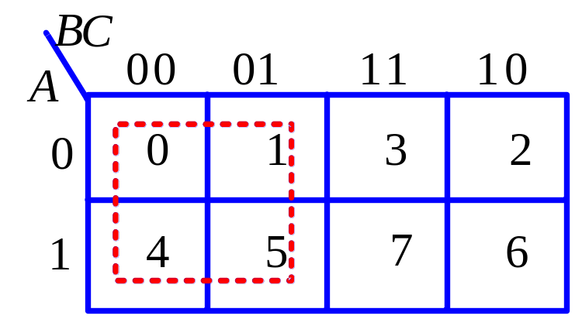
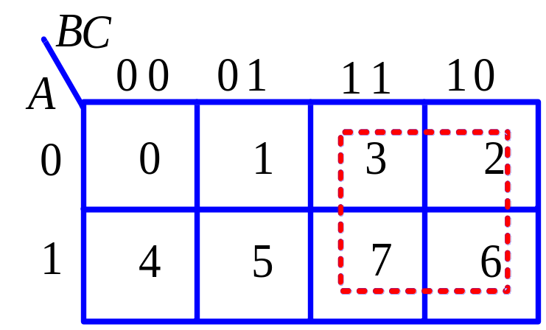
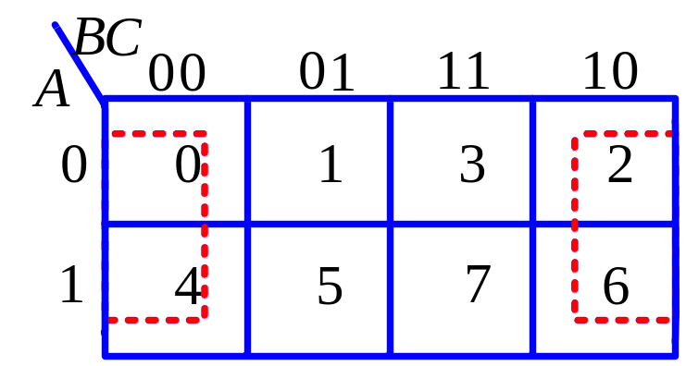

相邻最小项的合并
例：三变量卡诺图四相邻最小项的合并

Slide 22
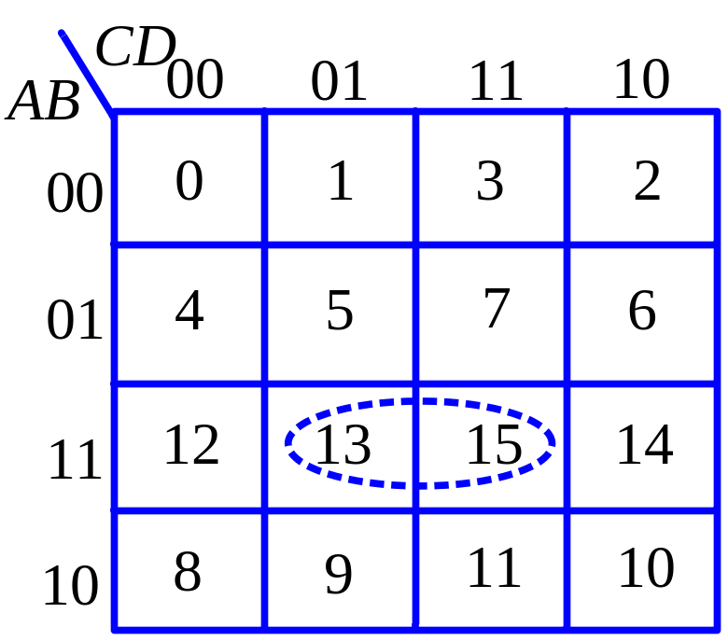
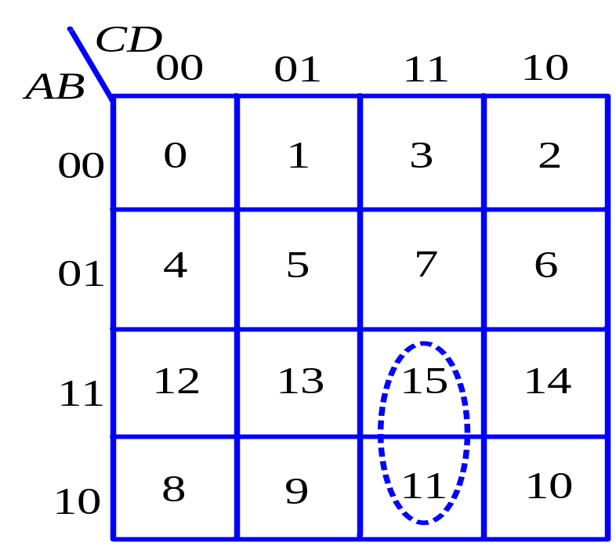


相邻最小项的合并
例：四变量卡诺图二相邻最小项的合并

Slide 23
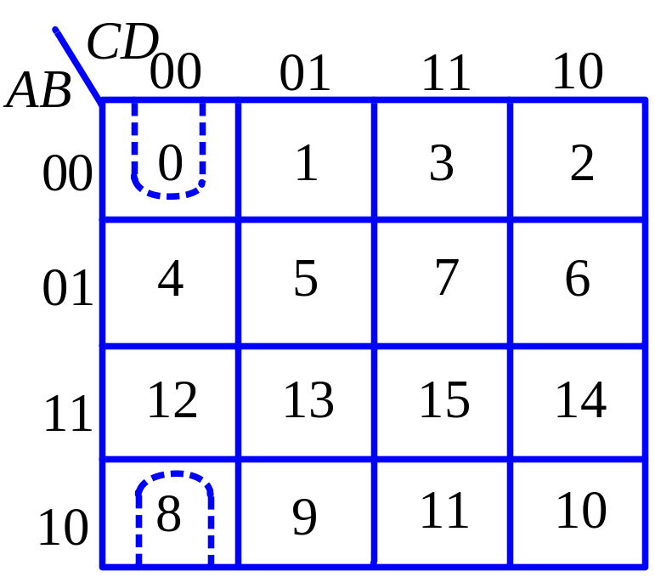
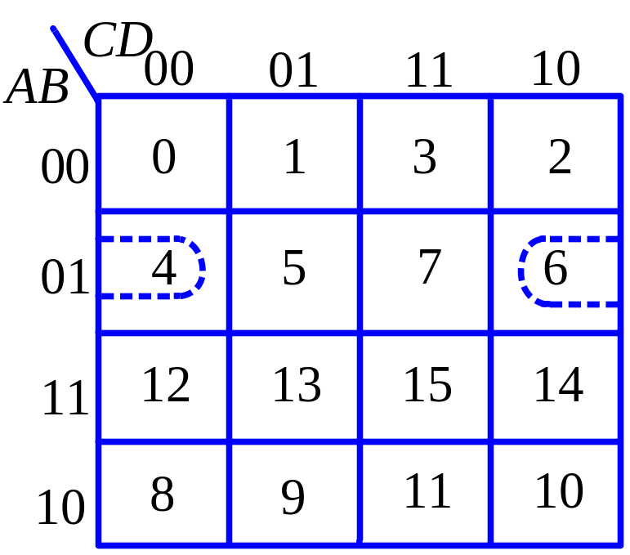


相邻最小项的合并
例：四变量卡诺图二相邻最小项的合并

Slide 24
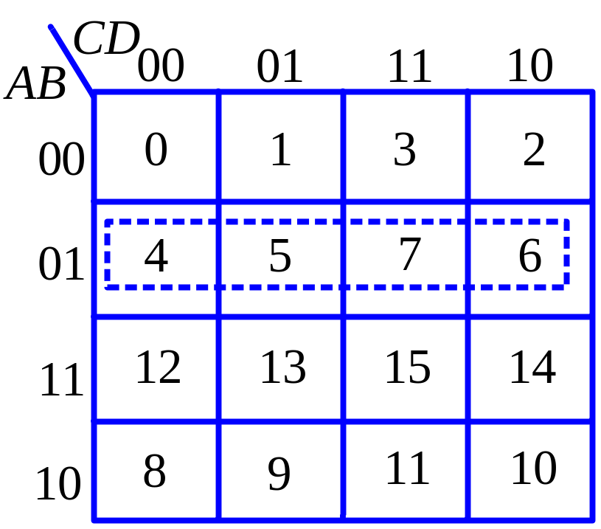
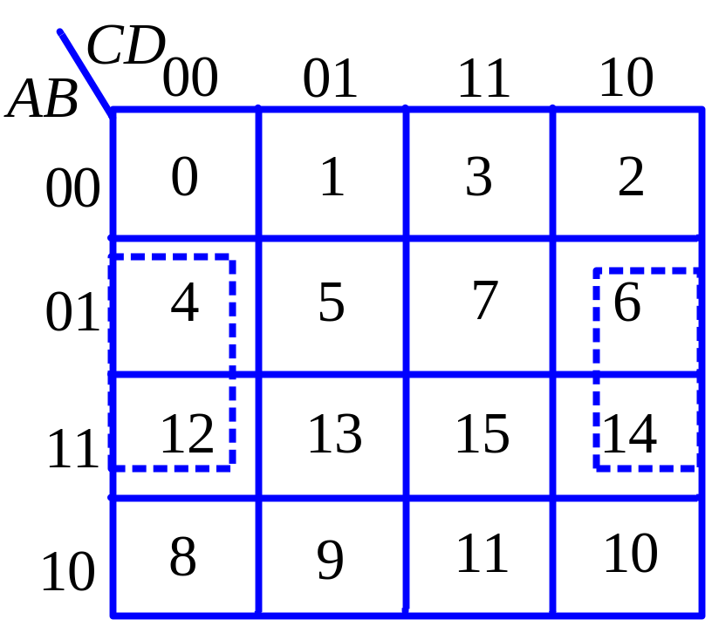
相邻最小项的合并
例：四变量卡诺图四相邻最小项的合并

Slide 25
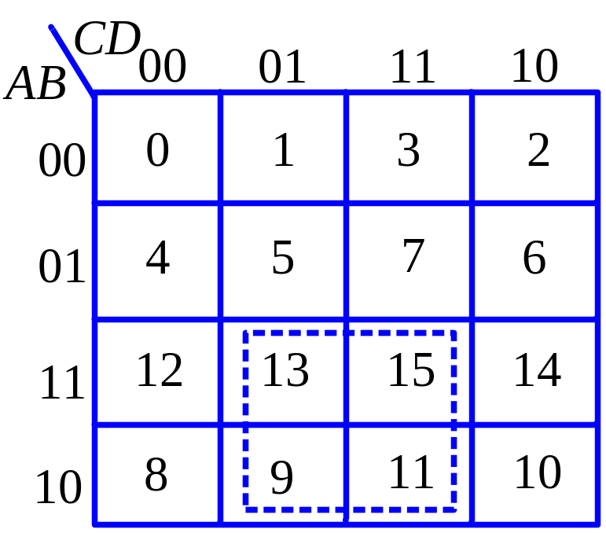
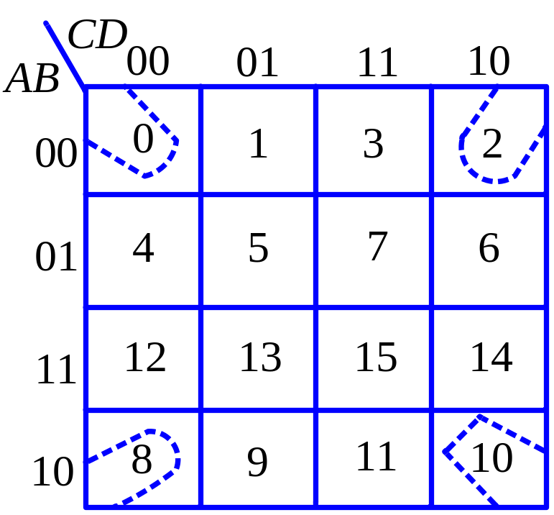
相邻最小项的合并
例：四变量卡诺图四相邻最小项的合并

Slide 26
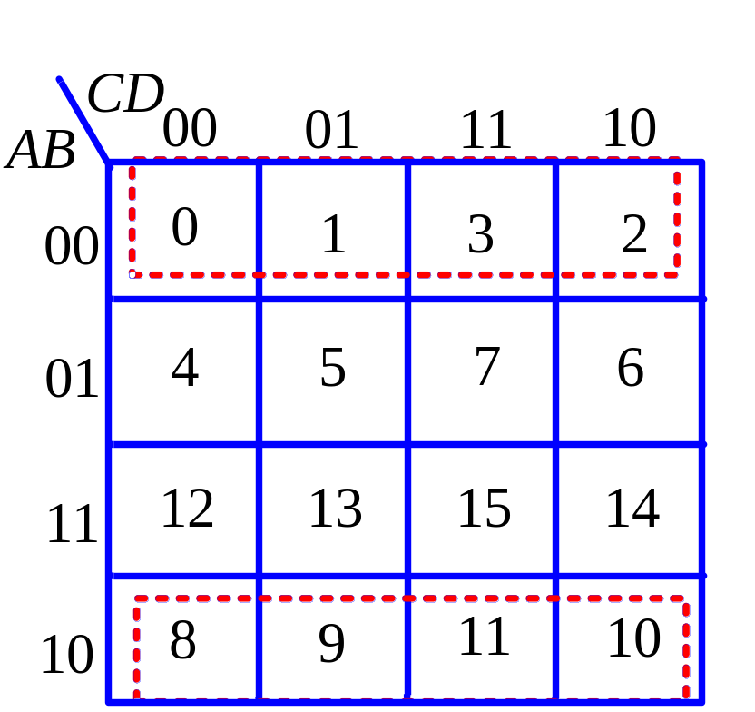
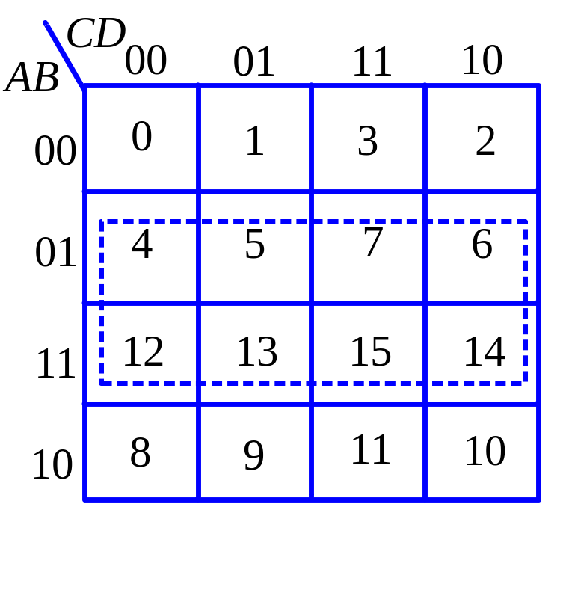


相邻最小项的合并
例：四变量卡诺图八相邻最小项的合并

Slide 27
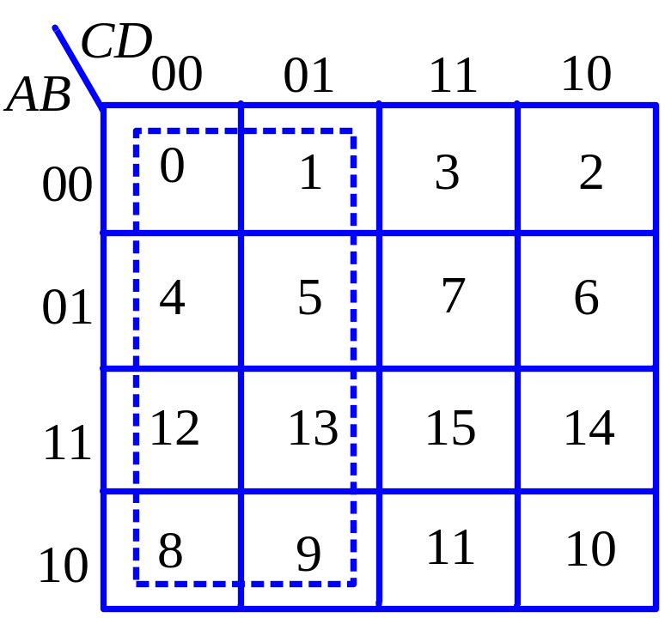
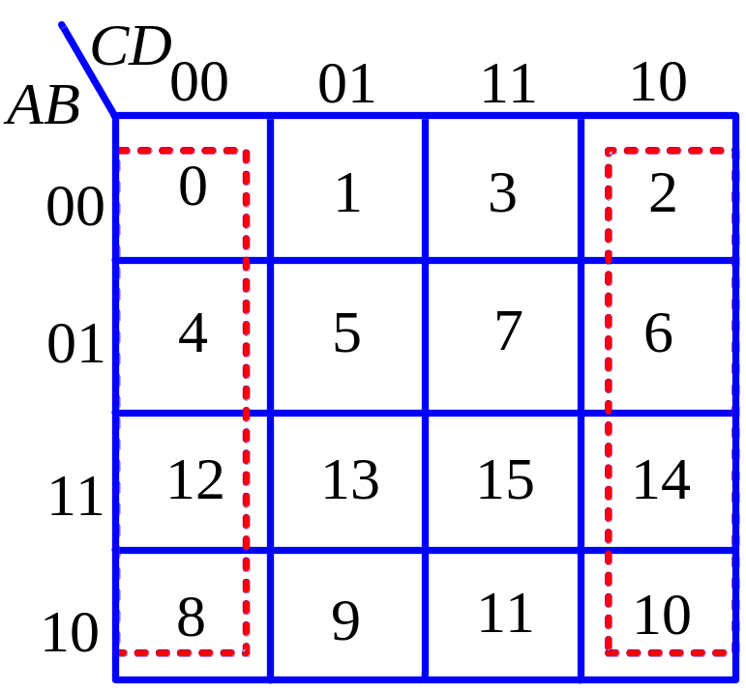
相邻最小项的合并
例：四变量卡诺图八相邻最小项的合并

Slide 28
两个最小项相邻
可消去一个因子
XY
WX
00 01 11 10
00
01
11
10
Z
YZ
0
1
1
1
00
1
1
1
1
1
01
1
1
1
11
1
1
1
X·Y·Z’+ X·Y·Z = X·Y
10
1
X’·Y’·Z + X·Y’·Z = Y’·Z

Slide 29
四个最小项相邻
可消去两个因子
XY
CD
00 01 11 10
00 01 11 10
Z
AB
0
1 1 1 1
1
1
1
00
01
11
10
1
1 1 1 1
1
1
1
1
1
1
1
1
1
1
1
ABCD+ABCD+ABCD+ABCD
= ABD + ABD = BD

Slide 30
八个最小项相邻
可消去三个因子
F1 = A·B·C+A·B·D+A·C’·D+C’·D’+A·B’·C+A’·C·D’
CD
AB
00 01 11 10
00
01
11
10
1
0
0
1
D’
1
0
0
1
1
1
1
1
1
1
1
1
A

Slide 31
卡诺图化简逻辑函数
用卡诺图化简逻辑函数一般可按以下步骤进行：
  将逻辑函数表达式变换为最小项之和的形式
  画出函数的卡诺图
  找出可以合并的最小项，画包围圈，合并最小项
  在卡诺图中，凡是相邻的最小项均可合并，合并时，可消去有关变量。
  选择乘积项，写出最简与或表达式。

Slide 32
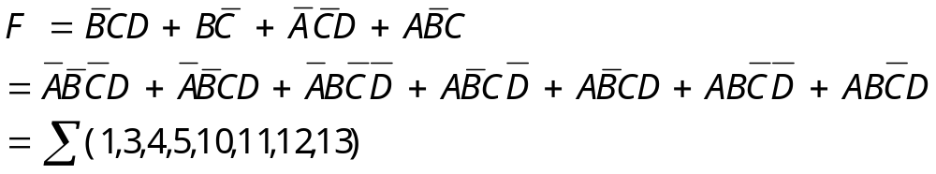
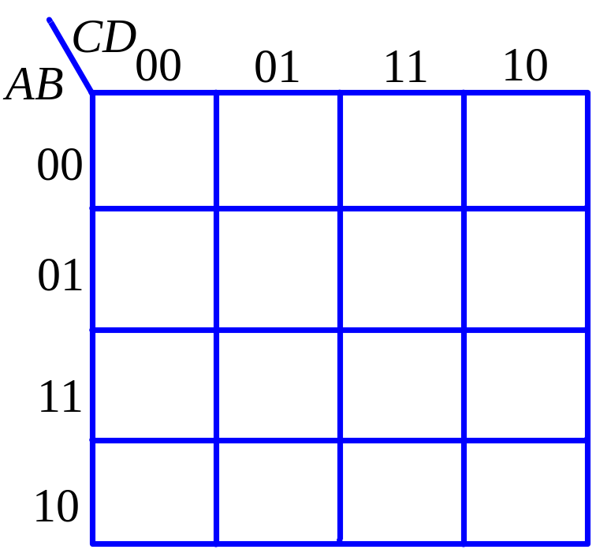
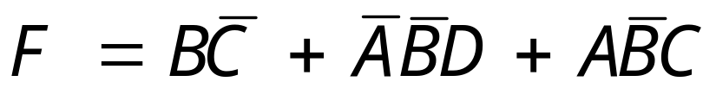
例：化简函数
  解：①将逻辑函数表达式变换为最小项之和的形式
②画出函数的卡诺图
1
3
③合并最小项
4
5
④选择乘积项写出最简与或表达式
12
13
11
10

Slide 33

卡诺图化简逻辑函数
化简时应遵循的基本原则：
⑴圈1得原函数，圈0得反函数
⑵圈必须覆盖所有的1。
⑶圈中1的个数必须是2^{n}个相邻的1。
⑷圈的个数必须最少 (乘积项最少) 。
⑸圈越大越好（消去的变量多）。
⑹每个圈至少包含一个新的最小项。
⑺写出最简与或式。

Slide 34
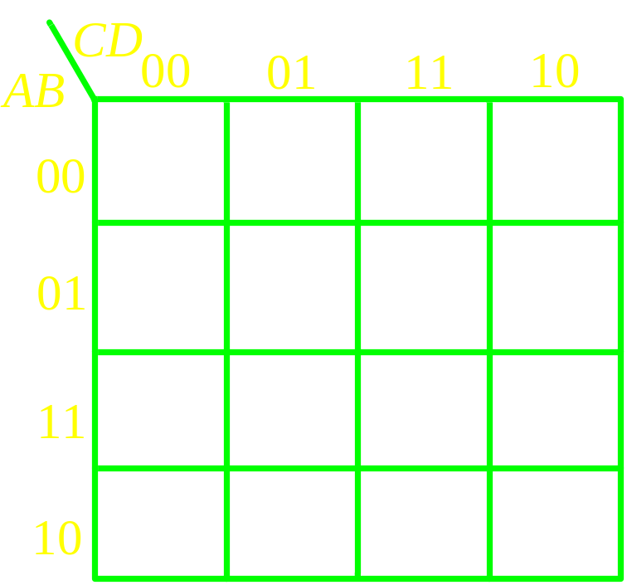
卡诺图化简逻辑函数
化简时应遵循的基本原则：
⑴圈1得原函数，圈0得反函数
1
3
1
4
5
1
1
12
1
13
1
1
1
11
10

Slide 35

卡诺图化简逻辑函数
化简时应遵循的基本原则：
⑴圈1得原函数，圈0得反函数
⑵圈必须覆盖所有的1。
1
1
1
1
1
1
1

Slide 36
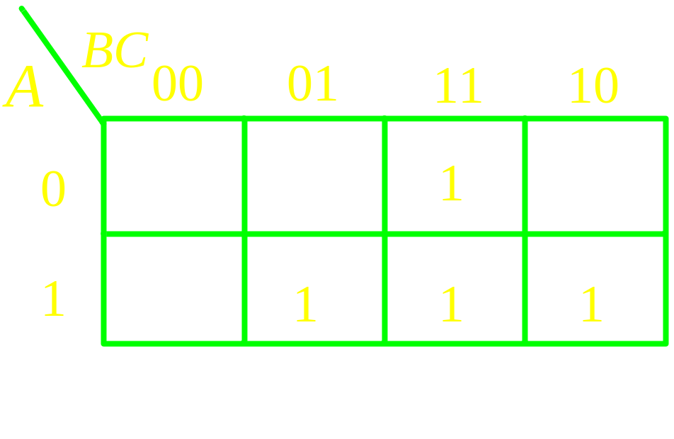
卡诺图化简逻辑函数
化简时应遵循的基本原则：
⑴圈1得原函数，圈0得反函数
⑵圈必须覆盖所有的1。
⑶圈中1的个数必须是2^{n}个相邻的1。

Slide 37
卡诺图化简逻辑函数
化简时应遵循的基本原则：
⑷圈的个数必须最少 (乘积项最少) 。
1
1
1
1
1
1
1
1

Slide 38
卡诺图化简逻辑函数
化简时应遵循的基本原则：
⑸圈越大越好（消去的变量多）。
1
1
1
1
1
1

Slide 39

卡诺图化简逻辑函数
例：化简函数
F=∑(1，4，5，6，8，12，13，15)。
解：
①画出F的卡诺图
1
②合并最小项
冗余 舍去
4
5
6
③写出最简与或表达式
12
13
15
8

Slide 40

卡诺图化简
化简函数：F2 = Σ_{(A,B,C,D)} ( 0, 2, 3, 5, 7, 8, 10, 11, 13)
1、填图
2、圈组
3、读图，得到结果
F2 = A’·B·D+B·C’·D+B’·C+B’·D’
AB
00 01 11 10
CD
00
01
11
10
1
1
B’·D’
1
1
B·C’·D
1
1
1
A’·B·D
1
1
B’·C

Slide 41
WX
XY
00
01
11
10
YZ
00 01 11 10
Z
00
0
4
12
8
0
m₀
m₂
m₆
m₄
01
1
5
13
9
1
m₁
m₃
m₇
m₅
11
3
7
15
11
10
2
6
14
10
卡诺图的特点
  相邻两方格只有一个因子互为反变量
合并最小项
  2^{n}个最小项相邻可消去n个因子

Slide 42
化简：F = Σ_{A,B,C,D} ( 0, 2, 3, 5, 7, 8, 10, 11, 13 )
B·C’·D
1、填图
AB
B’·D’
00 01 11 10
2、圈组
  “圈”尽可能大
  圈数尽可能少
  方格可重复使用
CD
A’·B·D
00
01
11
10
1
1
1
1
1
1
1
1
1
3、读图
B’·C
F(A,B,C,D) = B’·D’ + B’·C + B·C’·D + A’·B·D

Slide 43
卡诺图化简步骤-小结
填写卡诺图
圈组：找出可以合并的最小项
  圈1得原函数，圈0得反函数
  每个圈包含的方块数尽量多，圈中的个数必须是2^{n}个相邻方格
  总的圈数必须最少
  方格可重复使用，但至少含一个新的方格
读图：选择乘积项，写出与或表达式
  如果圈中含有既可为0也可为1的变量，则消掉
  始终为0或始终为1的变量，则保留

Slide 44

卡诺图化简逻辑函数
例：化简函数
F=∑(1，4，5，6，8，12，13，15)。
解：
①画出F的卡诺图
1
②合并最小项
4
5
6
冗余 舍去
③写出最简与或表达式
12
13
15
8

